Slide 1
Transformação 1FN - 2FN
Modelagem de Dados
Eduardo Furlan Miranda
2025-10-03
Adaptado de: WERLICH, C. Modelagem de Dados. Londrina: EDE SA, 2018. ISBN 978-85-522-1154-9.

Slide 2
Normalização de tabelas
É um método para avaliar e corrigir estruturas de tabelas para reduzir a redundância e melhorar integridade
Para normalizar, as tabelas precisam ter as propriedades:
  Tratar de somente um único assunto
  O mesmo campo não poderá ser armazenado, desnecessariamente, em mais de uma tabela
  Os campos de uma tabela são dependentes somente da chave primária dessa tabela (e de mais nenhum campo)
  Livre de anomalias (padronizações dos dados)

Slide 3
Classificação dos atributos
Simples ou atômico: não é divisível
Composto: pode ser divido em várias partes
Monovalorado: ex.: valores de um índice
Multivalorado: ex.: vários nos. de telefone para uma pessoa
Derivado: criado a partir de outras tabelas/campos
Chave: escolhido para ser o “índice”

Slide 4
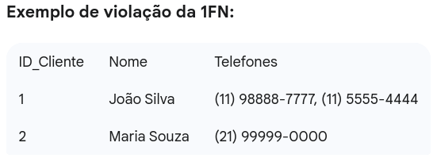
Primeira Forma Normal (1FN)
1FN (Primeira Forma Normal) e 2FN (Segunda Forma Normal) são estágios do processo de normalização de banco de dados
1FN
  Todos os atributos devem ser atômicos (indivisíveis)
    Não pode ter listas, arrays, ou conjuntos, dentro de uma célula
  Sem repetições ou colunas com mais de um valor repetido

Slide 5
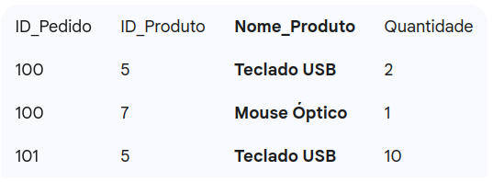
Segunda Forma Normal (2FN)
Mais relevante para tabelas que usam uma chave primária composta
Uma tabela é considerada em 2FN se atender a duas condições:
  Estar em 1FN
  Não possuir Dependências Parciais: todos os atributos (colunas) que não fazem parte da chave primária devem depender completamente da chave primária inteira
Nome_Produto viola a 2FN, pois ele depende apenas de uma parte da chave (ID_Produto)
Exemplo de violação da 2FN
Causa redundância (repetir "Teclado USB")

Slide 6
Para aplicar a 1FN a uma tabela
Identificar a chave primária da tabela
Identificar e remover a coluna que possua dados repetidos
Criar uma nova tabela para armazenar os dados repetidos
Criar os relacionamentos

Slide 7
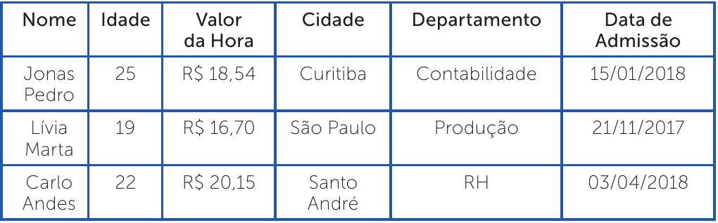
Exemplo
Tabela que não está normalizada
Tabela Funcionário
Criar um campo novo para um chave primária: ”matrículaFunc”
Criar nova tabela “Cidade”

Slide 8
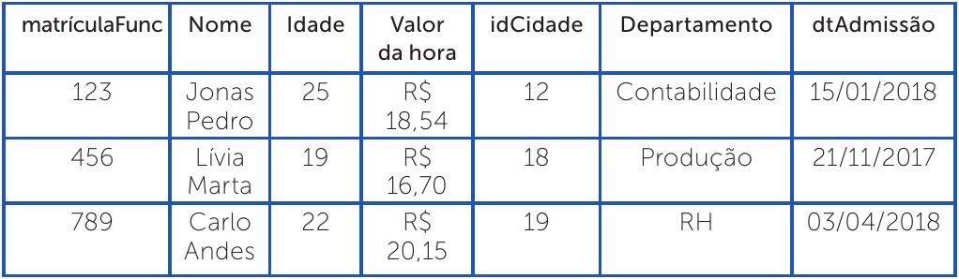
Tabela Funcionário na 1FN
Funcionário
Pode ter redundância
Dá para aplicar 2FN

Slide 9
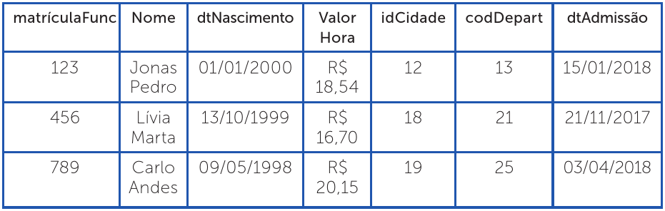
Tabela Funcionário na 2FN

Slide 10
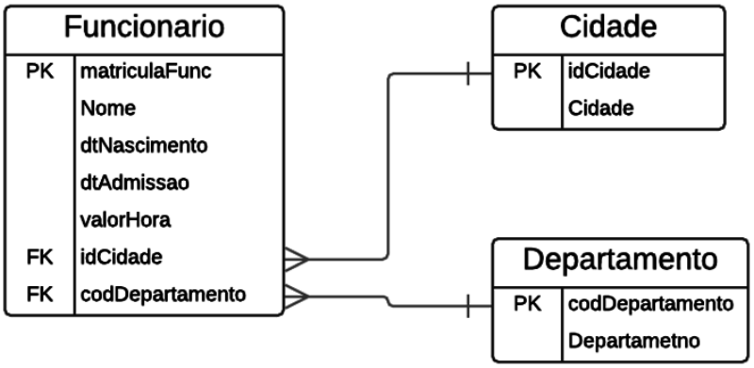
DER Funcionários na 1FN e na 2FN

Slide 11
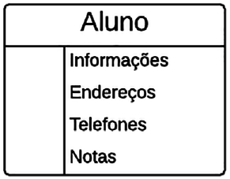
Tabela Aluno não normalizada
1FN: O primeiro passo é descobrir o que o campo Informações irá armazenar e nesse caso será: o CPF, RG, o nome, e-mail, foto e a data de nascimento
CPF → chave primária

Slide 12
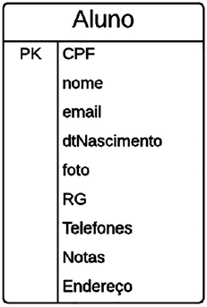
Tabela Aluno na 1FN – 1a parte
Campo endereço : o que ele representa? O endereço deverá ter: rua, número, complemento, CEP, bairro, cidade e estado

Slide 13
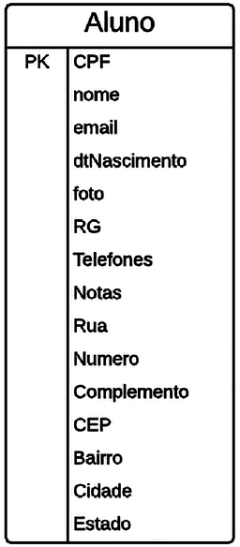
Tabela Aluno na 1FN – 2a parte
campos: notas e telefones. Quantas notas? Quantos telefones?
vamos determinar 4 notas para serem cadastradas (para esses campos, sobre as notas, futuramente teremos que aplicar outras Formas Normais para resolver algumas dependências funcionais). E, para os telefones vamos classificar e guardar como: residencial, celular e do trabalho

Slide 14
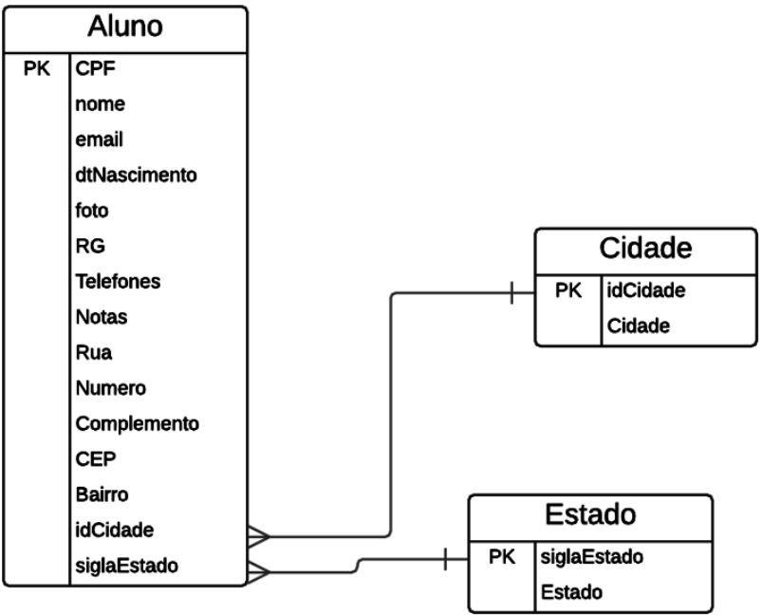
DER Aluno na 2FN

